Slide 1
En sunn talestemme Maria Rosanna Wennersten

Slide 2
God stemmekvalitet kan defineres som resultatet av en optimal bruk av stemmeorganet for å oppnå maksimal akustisk produksjon med minst mulig muskulær anstrengelse.
(Laukkanen, 1995).

Slide 4
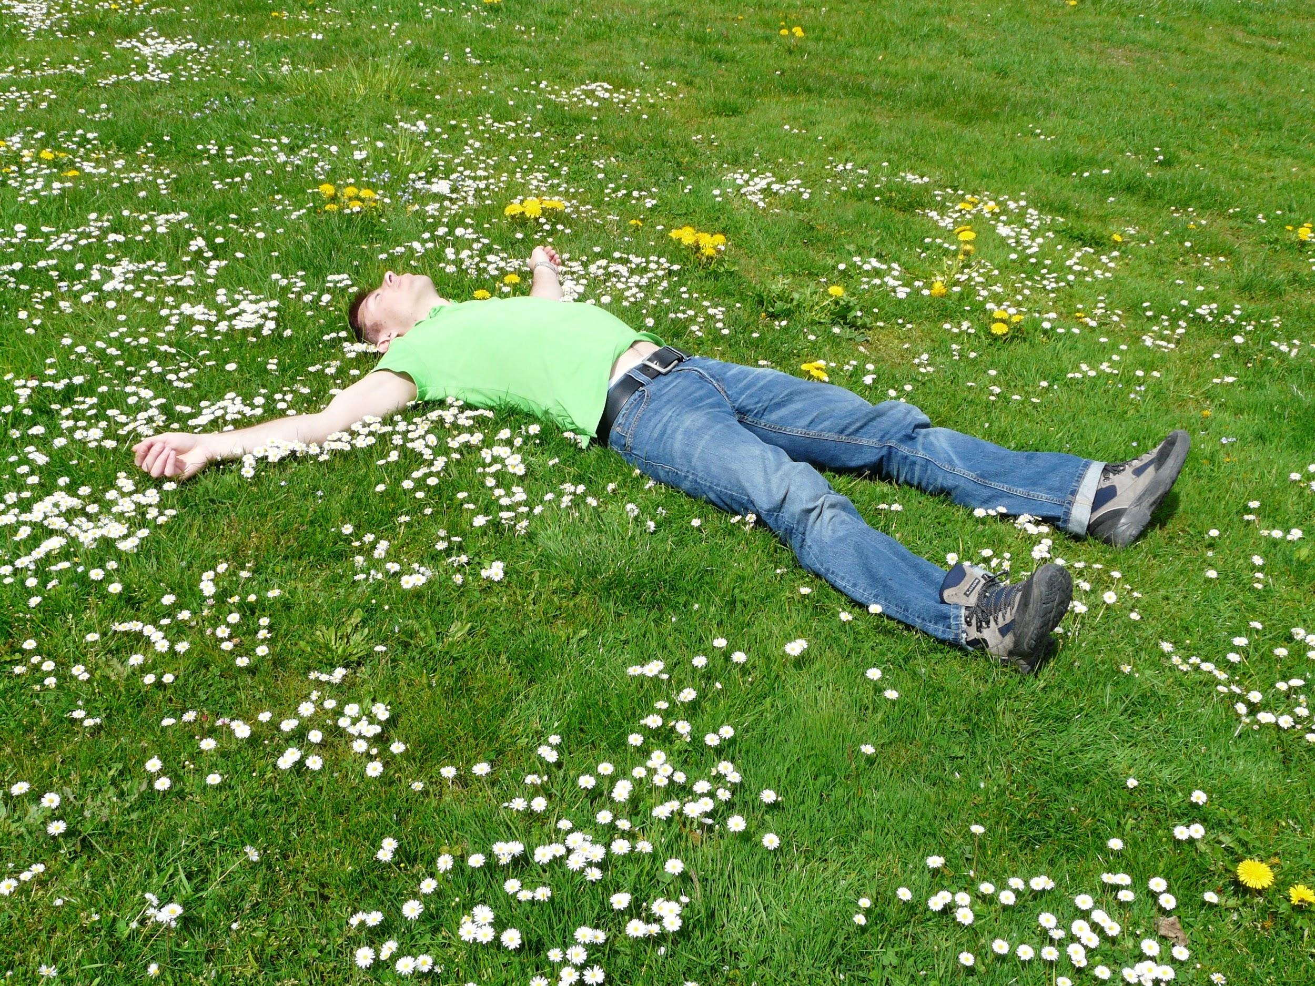

Slide 5
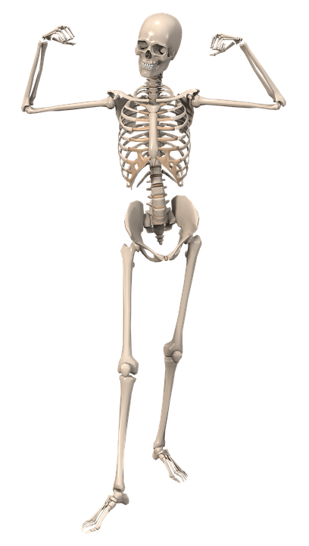

Slide 6
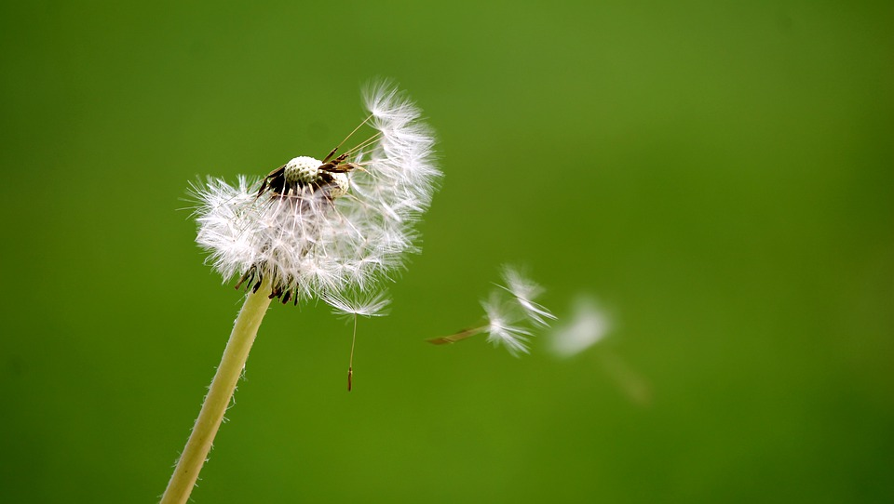

Slide 9
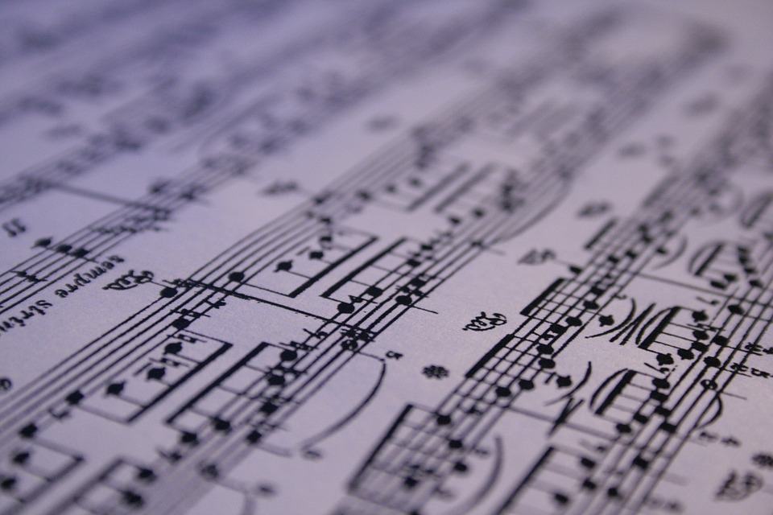

Slide 10
Avspenning
Levende språk
Bevisstgjøring
Skjelettstabling
Artikulatorer
Pust
Stemme

